Slide 1
C. NÓI VÀ NGHE
TIẾT 24:
KỂ LẠI MỘT TRUYỆN NGỤ NGÔN

Slide 2
Hoạt động khởi động

Slide 3
Trong cuộc sống, ít nhiều chúng ta từng gặp tình huống giống một truyện ngụ ngôn nào đó. Em hãy chia sẻ về truyện ngụ ngôn đã để lại cho em một bài học thiết thực.

Slide 4
Hình thành kiến thức

Slide 5
I. KỂ LẠI MỘT TRUYỆN NGỤ NGÔN

Slide 6
NÓI THEO QUY TRÌNH
1
2
3
4
Bước 2:
Tìm ý,
lập dàn ý
Bước 3:
Trình bày
Bước 4:
Trao đổi và
đánh giá
Bước 1:
Xác định đề tài, người nghe, mục đích, không gian và thời gian nói

Slide 7
Bước 1: Xác định
a. Đề tài: Kể lại một truyện ngụ ngôn
1
Một trong bốn truyện vừa học
3
Một trong số các truyện ngụ ngôn của Ê- dốp (Thỏ và rùa, Cáo và mèo…)
2
Một trong số các truyện ngụ ngôn Việt Nam
Một trong số các truyện ngụ ngôn của La Phông-ten (Ve và kiến, Con cáo và chùm nho…)
4

Slide 8
b. Mục đích
Kể lại truyện ngụ ngôn, vận dụng và thưởng thức những cách nói thú vị

Slide 9
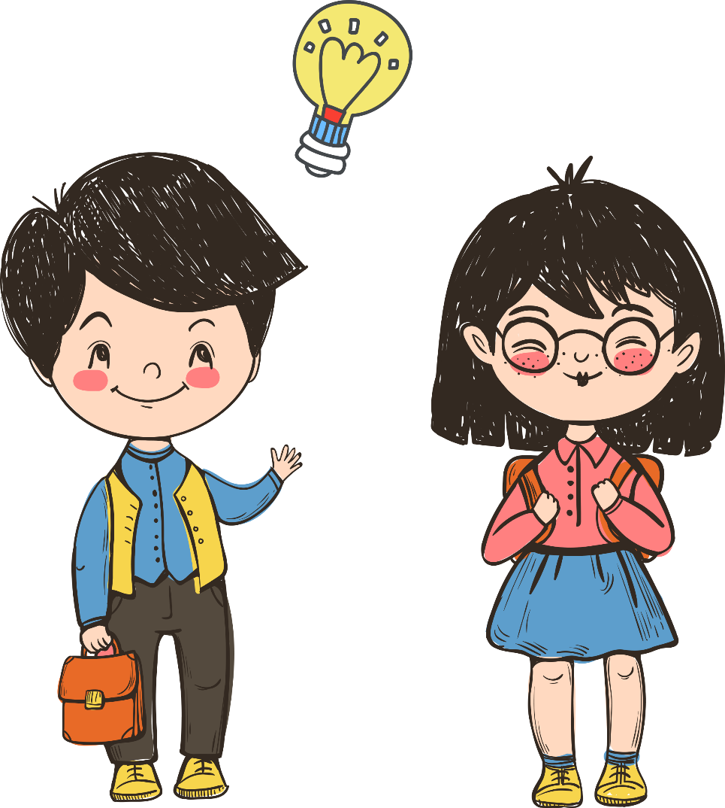
c. Không gian, thời gian nói
Trong lớp học, ở gia đình ...

Slide 10
Bước 2: Tìm ý, lập dàn ý

Slide 11
PHT số 1: Để tìm ý cho bài kể chuyện, em hãy trả lời
Yếu tố | Nội dung
Nhân vật, sự kiến chính trong câu chuyện
Diễn biến của sự kiện
Bài học cuộc sống rút ra từ câu chuyện
Tính chất hài hước, phê phán toát ra từ yếu tố (nhân vật, tình huống, hành động…)
Có thể vận dụng yếu tố hài hước để kể chuyện
Trình tự kể chuyện
Tranh ảnh minh họa
Giọng điệu, biểu cảm

Slide 12
Lập dàn ý
Dựa vào bảng trên để triển khai thành dàn ý

Slide 13
Lập dàn ý (xem SGK/50)
Mở đầu: giới thiêu câu chuyện, nhân vật và nêu câu hỏi để người nghe dự đoán bài học sau khi nghe kể.
Phần chính: Kể theo diễn biến câu chuyện (giọng điệu, tính hài hước ở thời điểm cần thiết…)
Kết thúc: nhận xét, đánh giá chung của bản thân về câu chuyện.

Slide 14
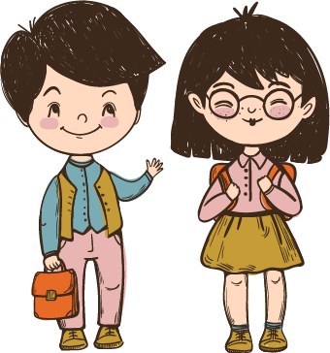
Bước 3: Trình bày

Slide 15
02
04
01
Lựa chọn từ ngữ cho phù hợp với văn nói
03
Phân bố thời gian hợp lí
Tìm cách mở đầu và kết thúc sao cho hấp dẫn
Nói to, rõ, hào hứng, tự nhiên

Slide 16
Bước 4: Trao đổi và đánh giá

Slide 17
- Trong vai trò người nói : lắng nghe góp ý, có sự phản hồi, thể hiện sự tôn trọng ý kiến của người nghe,
01
02
- Trong vai trò người nghe: trật tự, lắng nghe, bổ sung những chi tiết còn thiếu hoặc chưa rõ
03
Dùng bảng kiểm để tự đánh giá bài nói của mình và của bạn

Slide 18
II. Luyện tập
NÓI VÀ NGHE

Slide 19
Kể lại truyện ngụ ngôn (đã học hoặc đã đọc)

Slide 20
Bảng kiểm bài nói kể lại một truyện ngụ ngôn(SGK/51)
Nội dung kiểm tra | Đạt | Chưa đạt
Trình bày đủ các phần mở đầu, nội dung chính và kết thúc.
Có những lưu ý chung, gợi mở dự đoán về bài học sẽ được rút ra.
Trình bày gọn, rõ về diễn biến của các sự việc trong câu chuyện.
Sử dụng từ ngữ, hình ảnh, giọng điệu phù hợp, có những thay đổi cần thiết.
Thể hiện được tính hài hước, triết lí của truyện ngụ ngôn.
Chủ động, tự tin, nhìn vào người nghe khi nói.
Bảo đảm thời gian quy định

Slide 21
Bảng kiểm lại bằng ba tiêu chí riêng với yêu cầu kể lại một truyện ngụ ngôn
Nội dung kiểm tra | Đạt | Chưa đạt
Có những lưu ý chung, gợi mở dự đoán về bài học sẽ được rút ra.
Trình bày gọn, rõ về diễn biến của các sự việc trong câu chuyện.
Sử dụng từ ngữ, hình ảnh, giọng điệu phù hợp, có những thay đổi cần thiết.
Thể hiện được tính hài hước, triết lí của truyện ngụ ngôn.

Slide 22
Chúc các em học tập tốt!

